Slide 1

Передвижная роботизированная система анализа нефтепроводов
Тонков Тимур Алексеевич
+79829831260
Многопрофильный колледж ТИУ

Slide 2
ПРОБЛЕМА
Недостатки существующих решений:
15+ лет
возраст большинства нефтепроводов РФ = половина эксплуатационного срока
Умные поршни:
дорогие и экономически невыгодны для применения на коротких и сложных промысловых участках
требуют остановки потока нефти, что приводит к простоям и потере прибыли,
неудобны в применении для труб различного диаметра
160 тыс. тн
потеряно из-за прорывов нефтепроводов на территории РФ (примерно 4 млрд. руб.)*
Ручной контроль
не дает полной картины о состоянии всего километража
очаг разрушения зачастую обнаруживается уже после аварии, влекущей разливы нефти, штрафы и остановку добычи
12 985
случаев прорывов зарегистрировано на магистральных нефтепроводах, при этом из-за коррозии - 94% случаев
Особенно остро проблема касается крупных нефтедобывающих компаний.
*Информация из Доклада Министерства энергетики РФ о состоянии и об охране окружающей среды Российской Федерации за 2022 г.

Slide 3
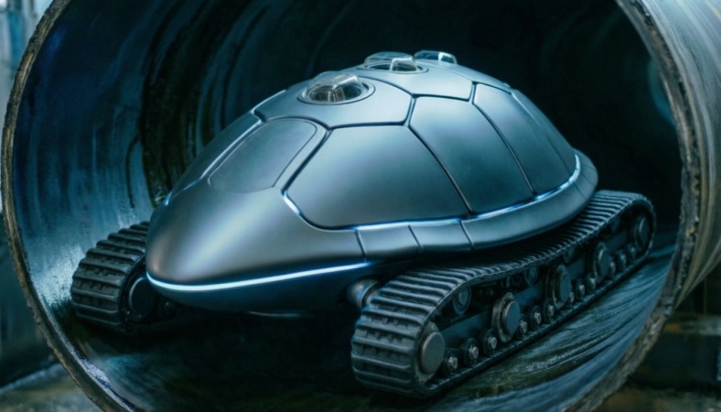
РЕШЕНИЕ
Передвижная роботизированная система анализа нефтепроводов
Электромагнитные гусеницы – обеспечивают независимость движения от потока нефти внутри нефтепровода
Промышленный контроллер – согласует работу всех узлов
Система ультразвуковых датчиков – обеспечивают непрерывный контроль толщины стенки в области 180˚
Зарядные станции – для зарядки аккумулятора
Интеграция данных с ПО – для формирования отчета о состоянии нефтепровода
Диагностика 1 км системой занимает 6 часов
Изображение вашего решения

Slide 4
КОНКУРЕНТЫ И АНАЛОГИ
Характеристики продукта | Наш продукт | Внутритрубный робот - дефектоскоп | Ручной контроль | Умные поршни
Полнота выявления дефектов | Высокая | Высокая | Низкая | Высокая
Адаптация под различные диаметры трубопроводов | требует минимальных вложений | требуются доп. датчики | высокие трудозатраты при контроле труб больших диаметров | требуют значительных изменений в конструкции
Стоимость | 2,3 млн. руб. | Аренда 210 тыс. руб. за смену | 400 тыс. руб/км | от 10–20 тыс. руб./км для базовых работ до 40–100 тыс. руб./км и выше в зависимости от сложности участка

Slide 5



МОДЕЛЬ МОНЕТИЗАЦИИ, РЫНОК И ПОТРЕБИТЕЛИ
Модель монетизации – прямые продажи
Цена робота $≈$ 2,3 млн. руб.
Цена робота ≈ 2,3 млн. руб.
Целевые потребители:
нефтегазовые компании (Транснефть, Лукойл, Роснефть)

Slide 6
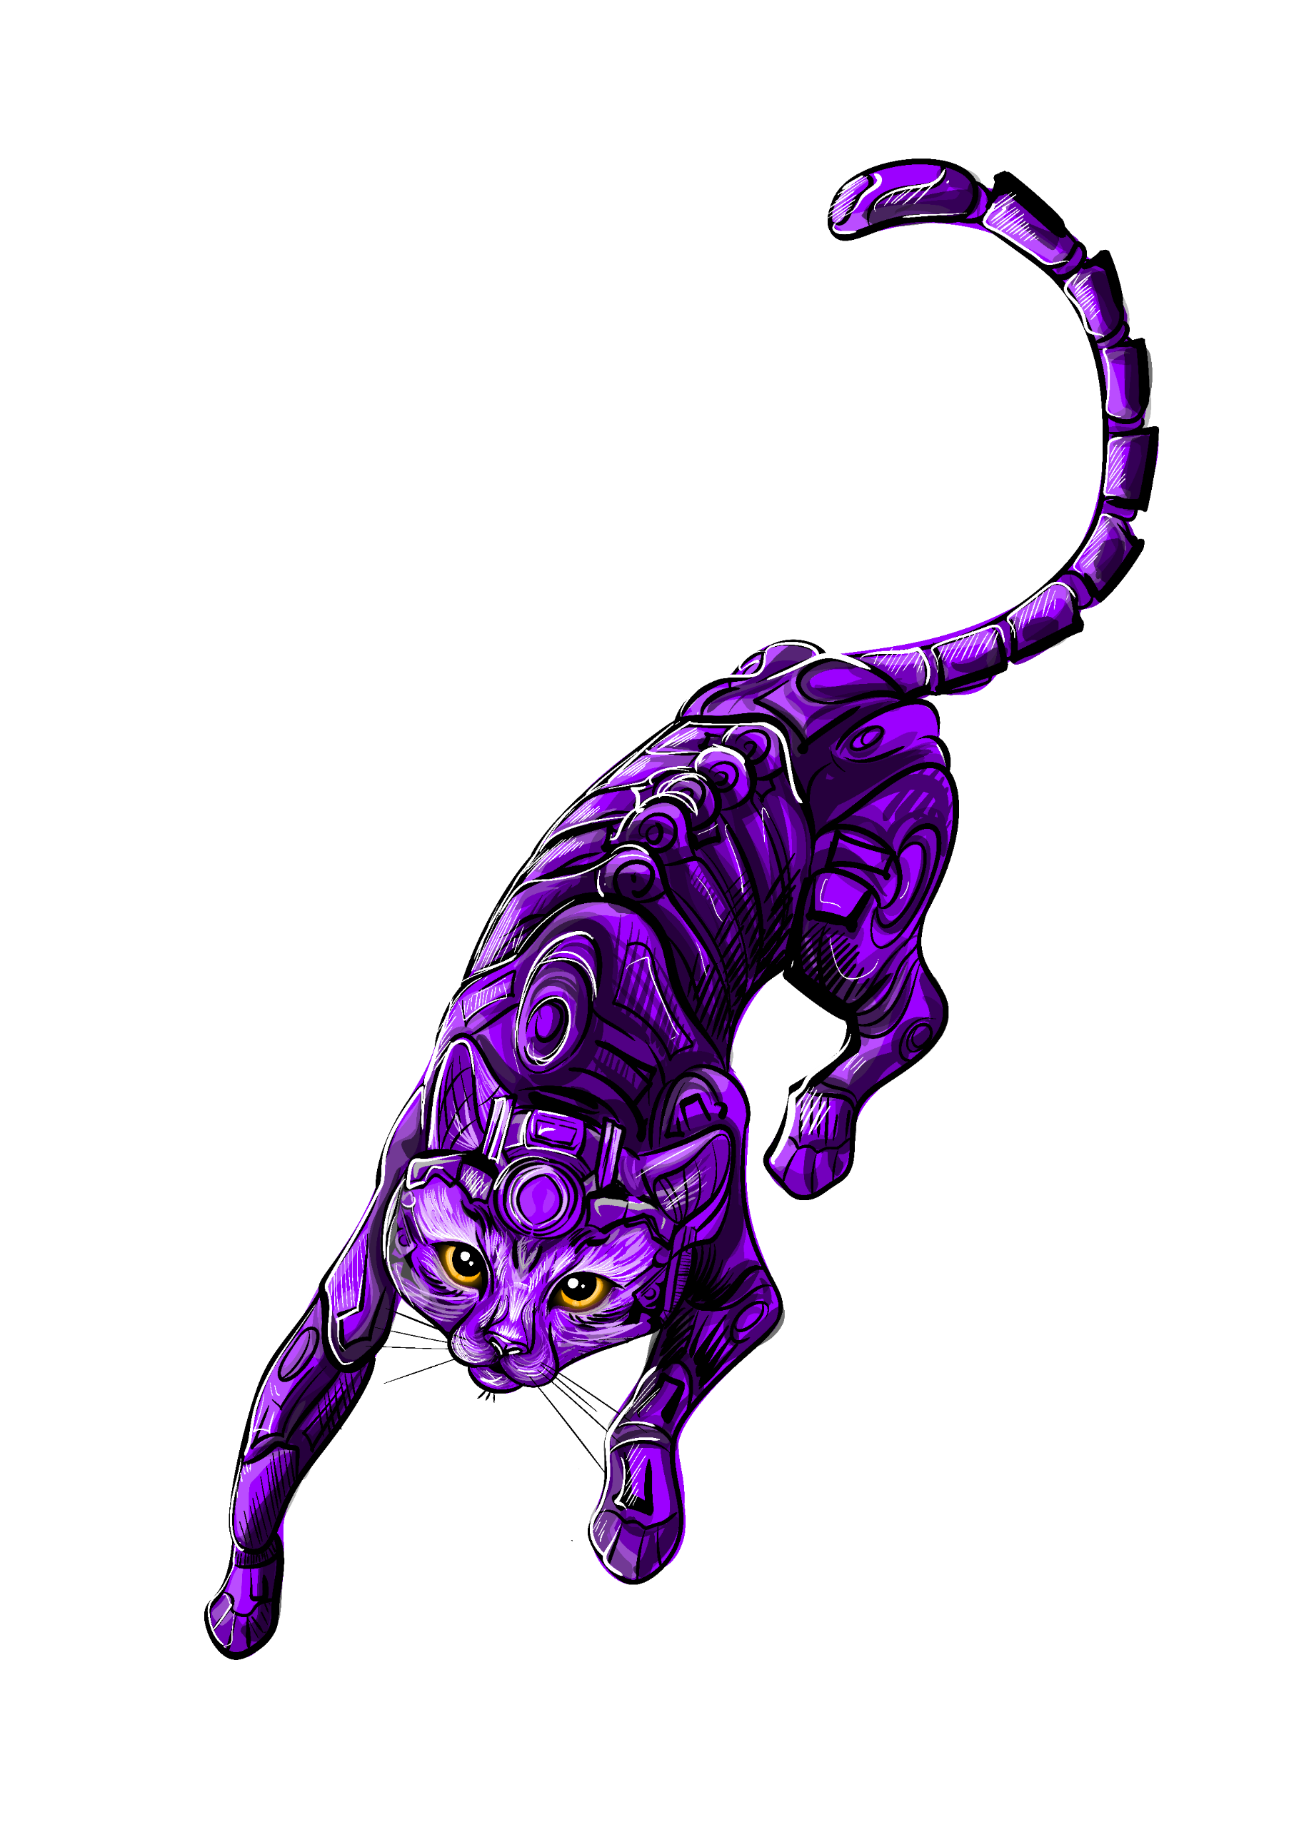
ПЛАНЫ РАЗВИТИЯ
1 месяц
Консультация со специалистом
Подтверждение работоспособности системы
2 месяц
Получение финансирования и создание 1 прототипа
Работа с проф. программистами для написания первых программ
3 месяц
Проведение испытаний на точность и гидродинамику системы
Проверка работы оборудования в условиях эксплуатации
Подбор доступных комплектующих

Slide 7
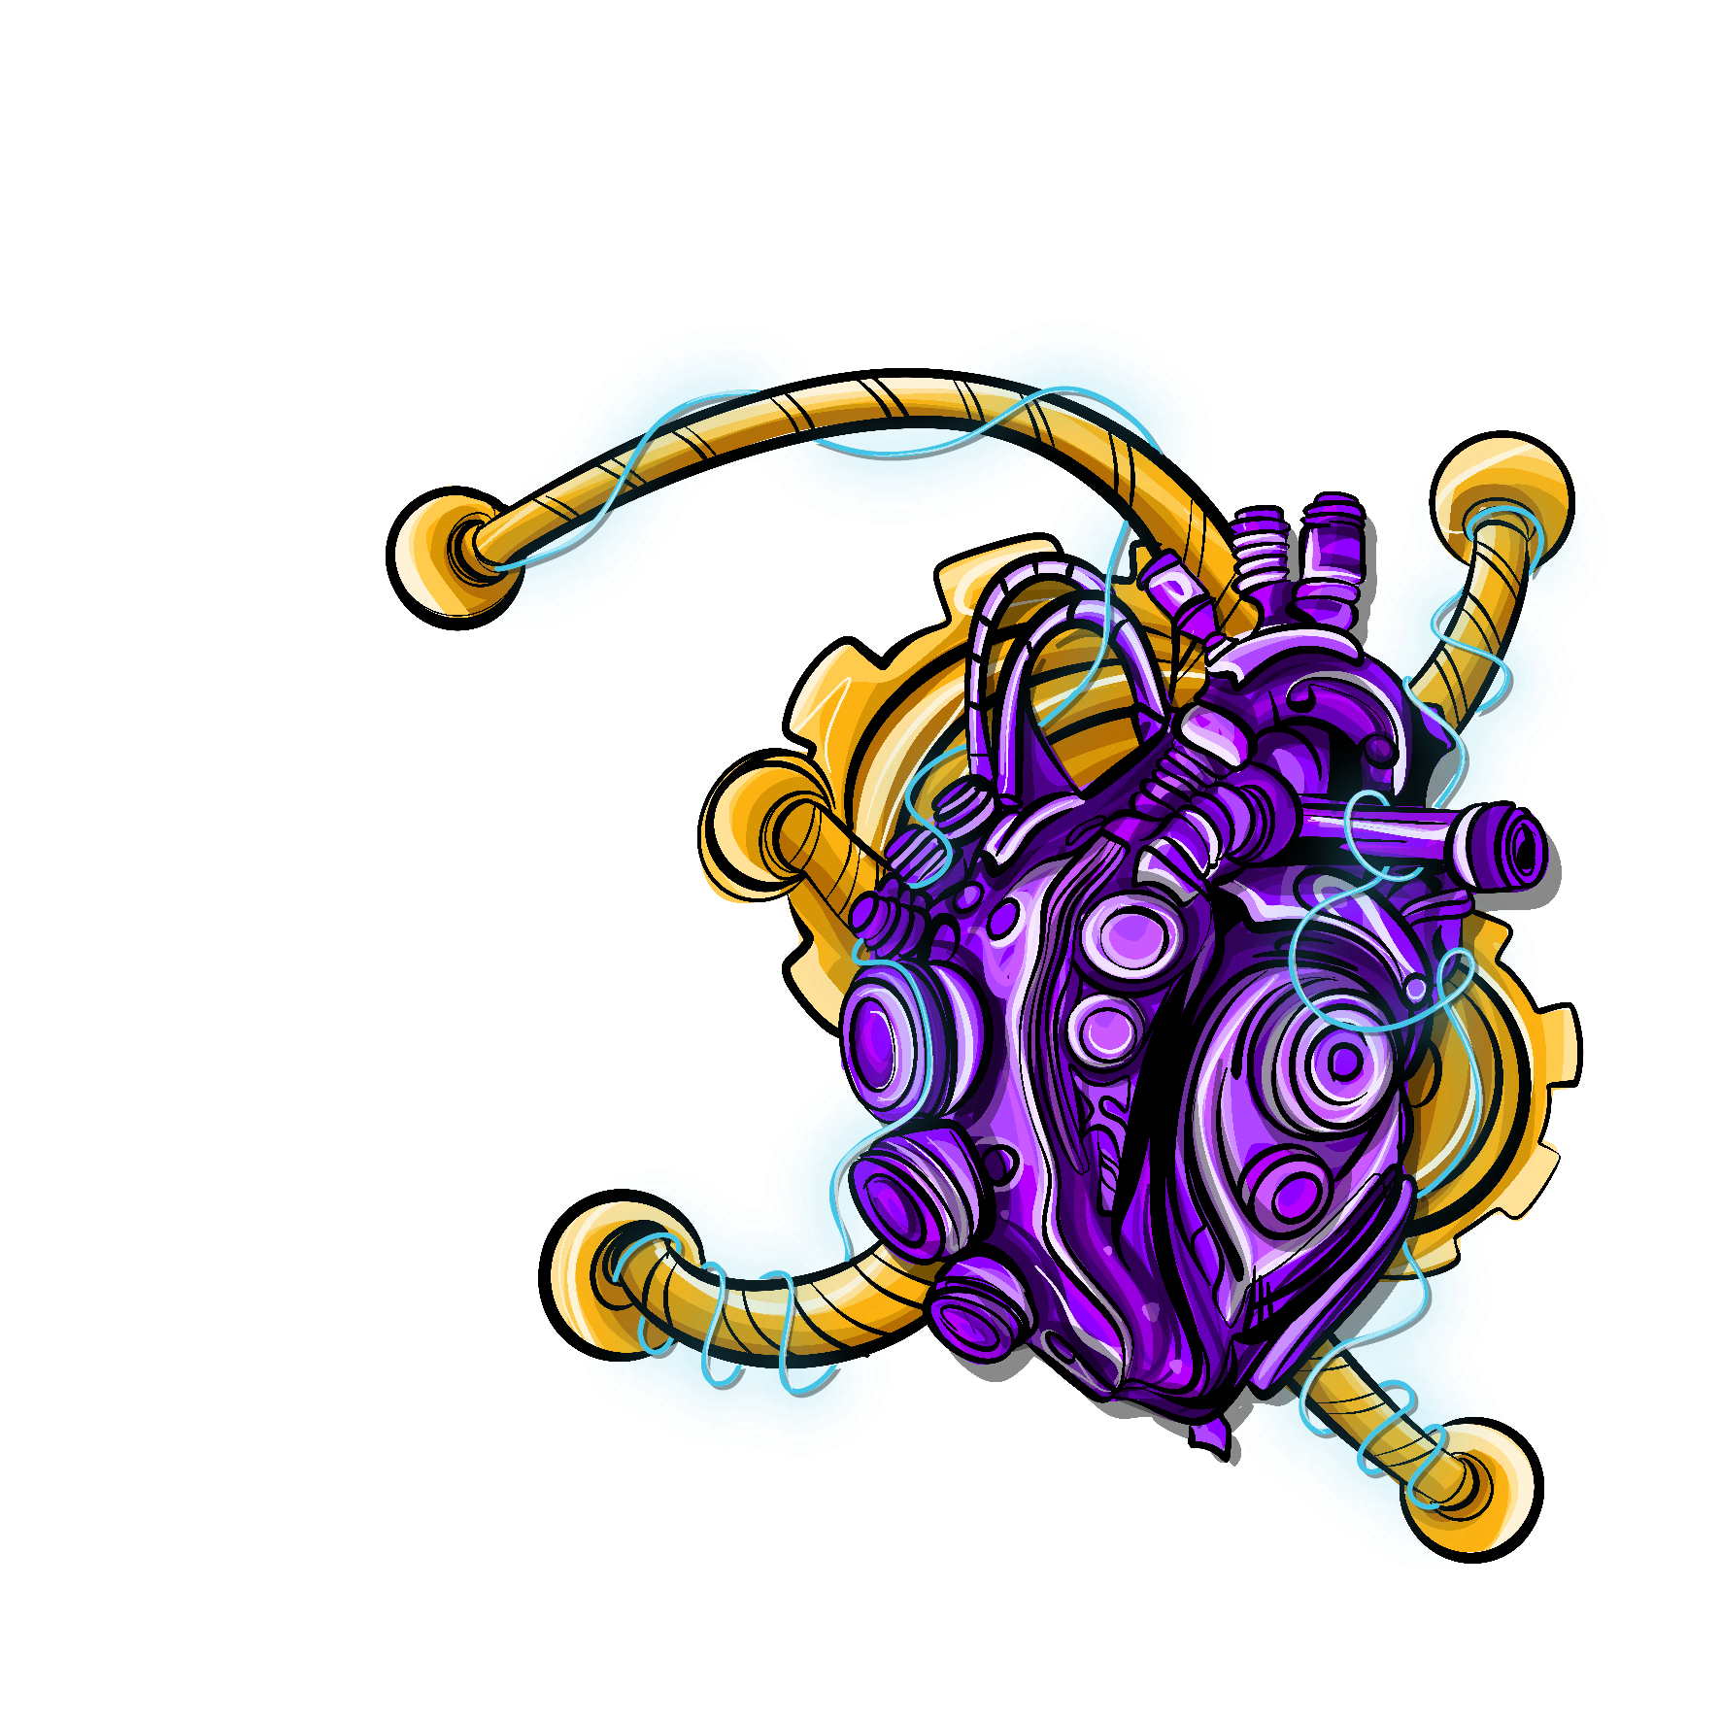
ЗАПРОС
Помощь специалиста в области ультразвукового контроля
Финансирование разработки прототипа
Программист для разработки испытательных программ
Содействие в проведении испытаний
Поддержка в привлечении финансирования

Slide 8

КОМАНДА И ПРОГРЕСС
Тонков Тимур Алексеевич, студент МПК ТИУ 2 курса,
Маринин Максим Алексеевич, студент МПК ТИУ 2 курса
Алексеев Роман Станиславович, студент МПК ТИУ 2 курса

